Slide 1


INDUCCIÓN EN SEGURIDAD Y SALUD EN EL TRABAJO

Slide 2
¿QUÉ ES SEGURIDAD Y SALUD EN EL TRABAJO (SST)?

Slide 3

Es una disciplina que se encarga de la prevención de las lesiones y enfermedades causadas por las condiciones de trabajo y la protección y promoción de la salud de los trabajadores.

Slide 4
¿Cuál es el objetivo de la sst?

Slide 5
Su objetivo es mejorar las condiciones del medio ambiente de trabajo, así como la salud en el entorno laboral, que conlleva a la promoción y el mantenimiento del bienestar físico, mental y social de todos los trabajadores.
RESOLUCIÓN 0312 DE 2019
DECRETO 1072 DE 2015 ARTICULO 2.2.4.6.2

Slide 6
¿QUÉ ES COMITÉ DE CONVIVENCIA LABORAL CCL?

Slide 7

Es un equipo que busca prevenir el acoso laboral contribuyendo a proteger a los empleados contra los riesgos psicosociales que afectan la salud en los lugares de trabajo, conforme lo establece la resolución 0652 de 2012.

Slide 8
¿Cuáles son las funciones del ccl?

Slide 9
• Recibir y tramitar las quejas que pueda contribuir acoso laboral, así como las pruebas que las soportan.
• Adelantar reuniones con el fin de crear un espacio de diálogo para llegar a una solución efectiva de las controversias
• Realizar campañas de prevención del acoso laboral

Slide 10
POLÍTICA DE SST Resolución 033 de 2021
EL INSTITUTO MUNICIPAL DE CULTURA Y TURISMO DE CAJICÁ, cuenta con una política de Seguridad y Salud en el Trabajo y se asegura que el personal propio, contratistas y partes interesadas, la tengan a su disposición mediante los diversos canales de comunicación.
Esta política, es aprobada, adoptada y firmada por el director, mediante la Resolución 033 de 2021, definida de acuerdo con las características del Instituto.

Slide 11
¿cuáles son los objetivos de la política sst?

Slide 12

• Proteger la seguridad y salud de todos los colaboradores (integridad).
• Destinar los recursos financieros y logísticos a que hubiere lugar para el desarrollo del Sistema de Gestión SST
• Identificar los peligros, evaluar y valorar los riesgos de cada una de las actividades que se realizan y establecer los respectivos controles
• Cumplir con la normatividad nacional vigente en SST.
• Garantizar el mejoramiento continuo en SST.
• La política es divulgada y socializada a los colaboradores a través de diversas modalidades de comunicación (inducción y reinducción, cartelera, página web institucional, etc.).
• Se revisa como mínimo una vez al año y se ajusta según cambios del SGSST; cada vez que se actualice será firmada por el director del instituto y fechada nuevamente.

Slide 13
POLÍTICA CONTRA EL CONSUMO DE ALCOHOL, TABACO Y SPA Resolución 032 de 2021
EL INSTITUTO MUNICIPAL DE CULTURA Y TURISMO DE CAJICÁ, cuenta con una política de prevención del consumo de alcohol, tabaco y SPA, y se asegura que el personal propio, contratistas y partes interesadas, la tengan a su disposición mediante los diversos canales de comunicación.
Dicha política, es aprobada, adoptada y firmada por el director, mediante la Resolución 032 de 2021, reflejando el compromiso directivo hacia los colaboradores de promover buenos hábitos de vida y espacios propicios para la no generación de enfermedades tanto laborales como de origen común.

Slide 14
POLÍTICA DE ACOSO LABORAL Resolución 053 de 2022
EL INSTITUTO MUNICIPAL DE CULTURA Y TURISMO DE CAJICÁ, cuenta con una política de acoso laboral y se asegura que el personal propio, contratistas y partes interesadas, la tengan a su disposición mediante los diversos canales de comunicación.
Dicha política, es aprobada, adoptada y firmada por el director, mediante la Resolución 053 de 2022, definida de acuerdo con las características del Instituto y reflejando el compromiso directivo hacia los colaboradores:

Slide 15
ROLES Y RESPONSABILIDADES SG-SST

Slide 16
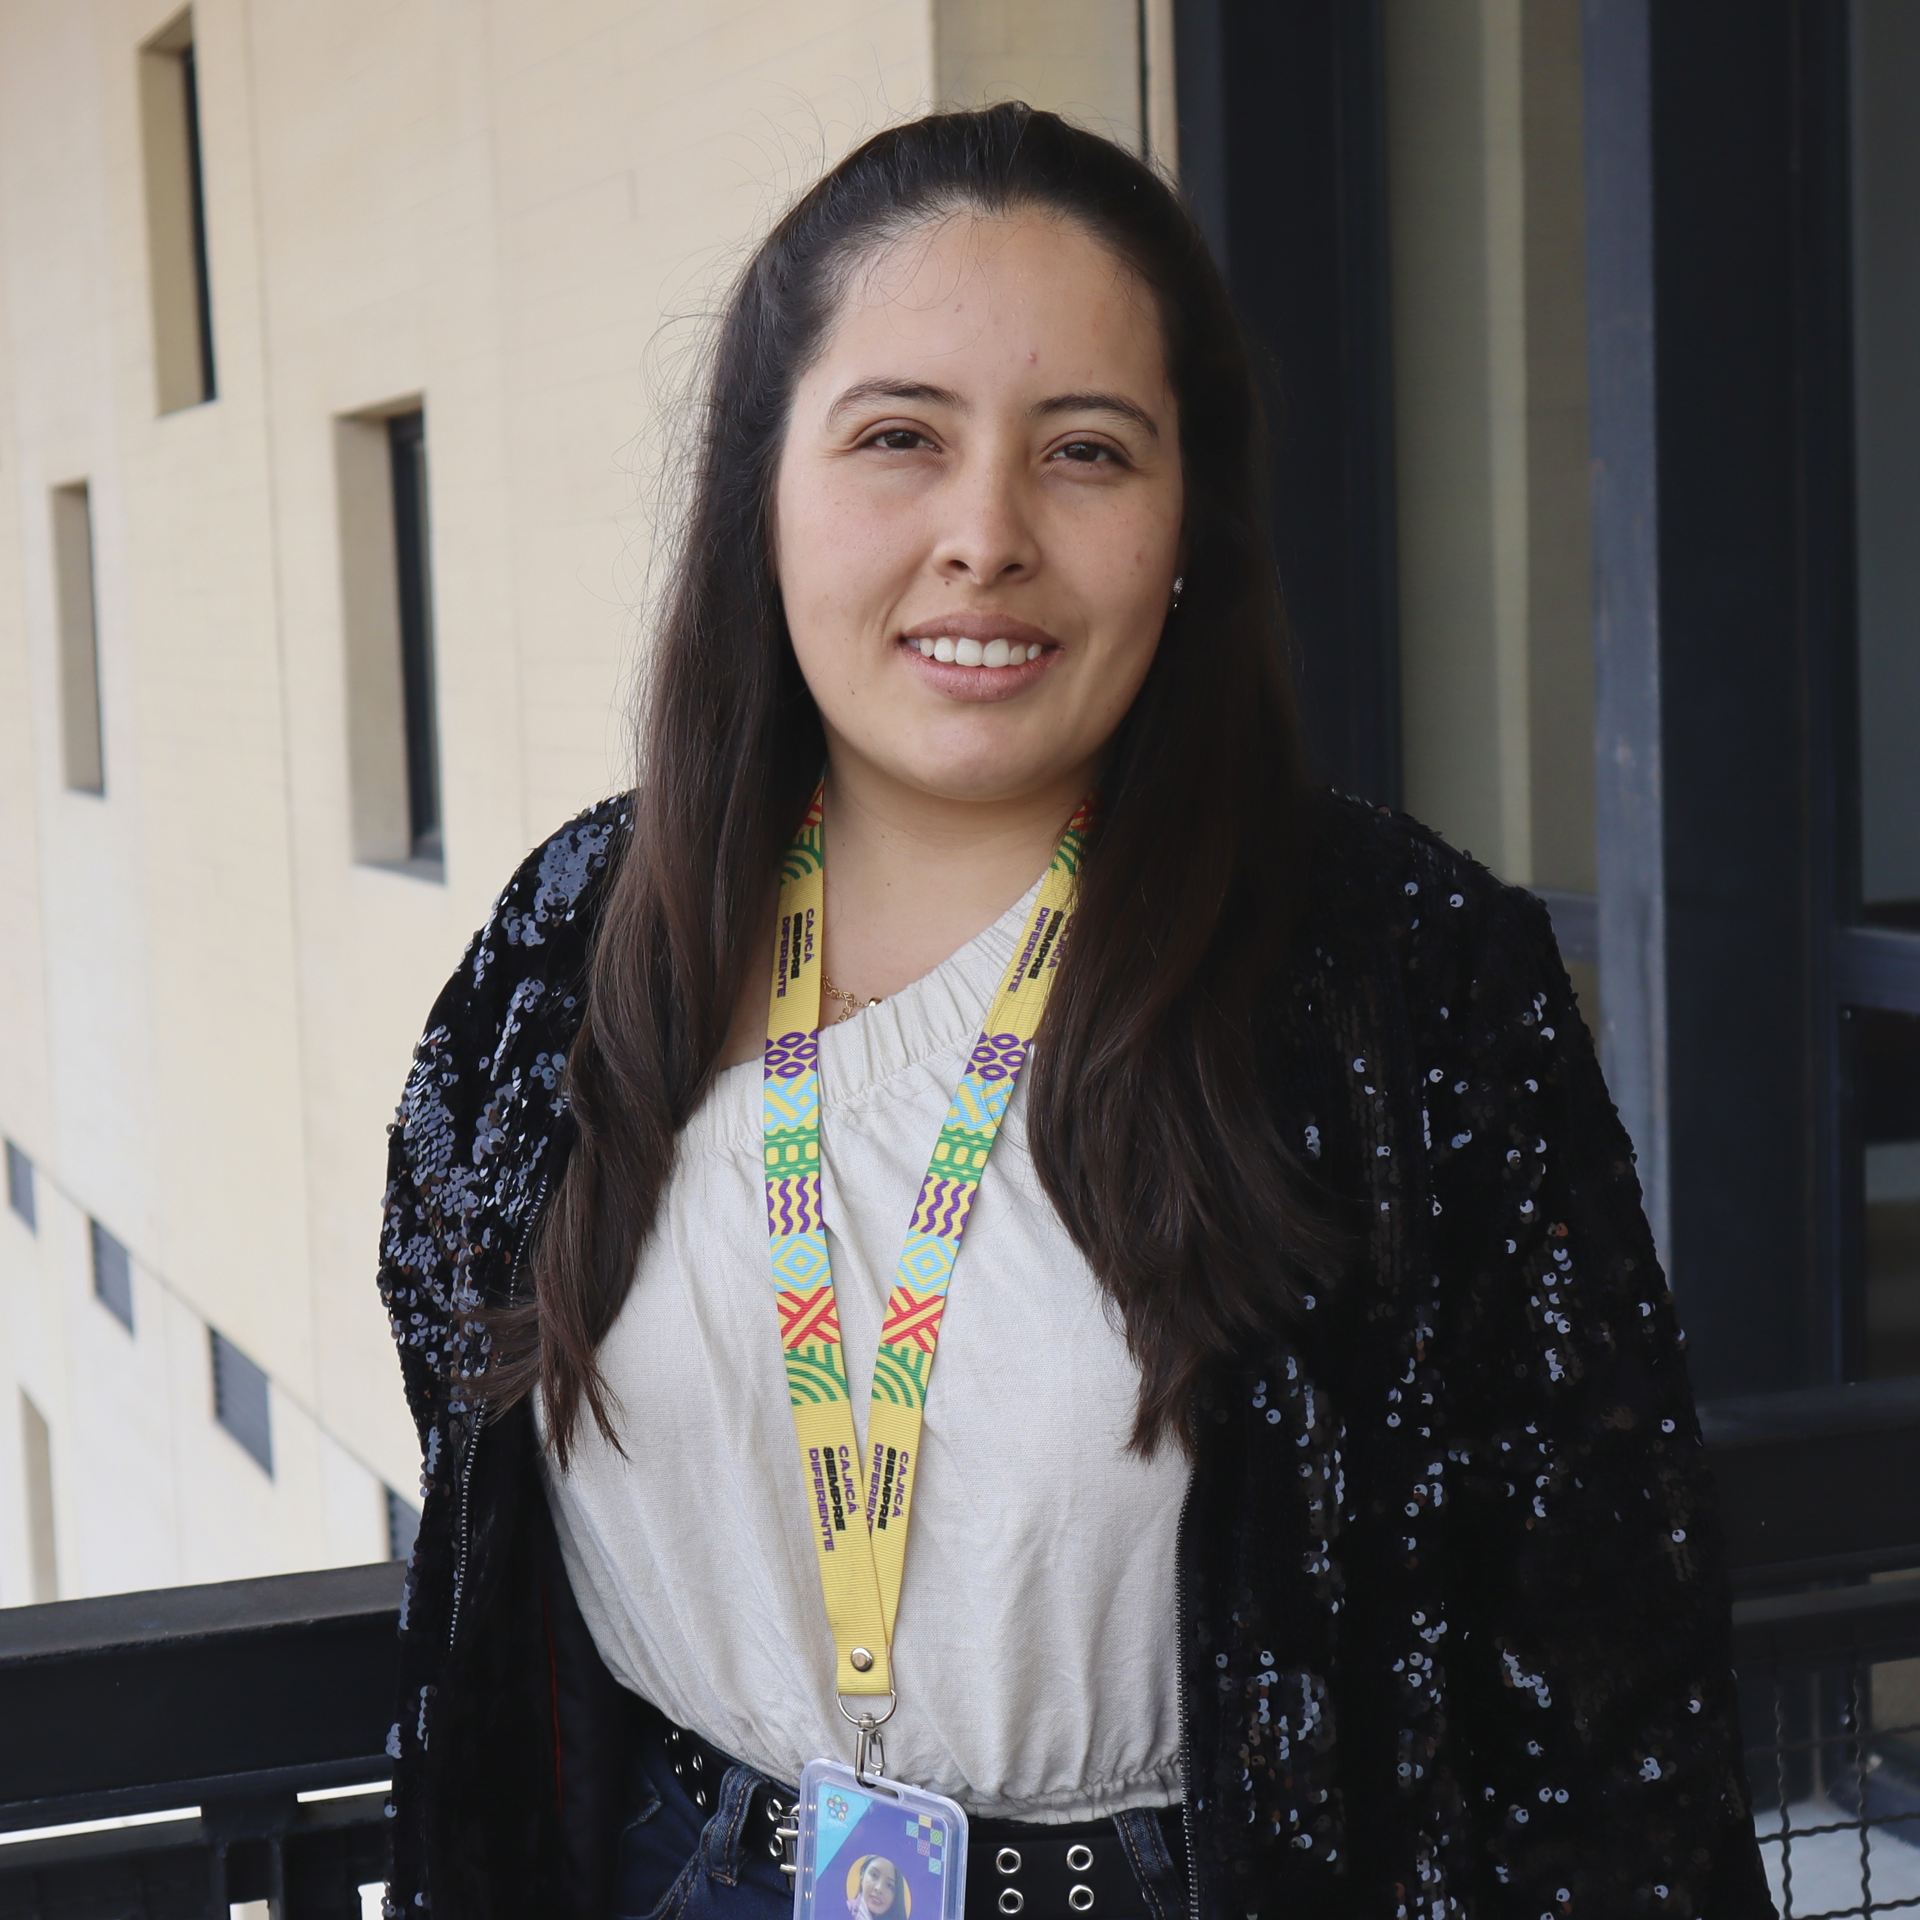
RESPONSABILIDADES DEL ENCARGADO DEL SG-SST
Paula Andrea Cárdenas Rocha

Slide 17
• Planificar, organizar, dirigir, desarrollar y aplicar el SG.SST y como mínimo una vez al año realizar su evaluación mediante los indicadores definidos.
• Promover la participación de todos los miembros de Inscultura en la implementación del SG-SST haciendo seguimiento sobre las tareas especificas tales como el diligenciamiento de formatos, cumplimiento de actividades, desarrollo de capacitaciones, etc.
• Coordinar con el Vigía en SST, la elaboración y actualización de la matriz de identificación de peligros, evaluación y valoración de riesgos y hacer la priorización para focalizar la intervención.
• Promover la comprensión de las políticas en todos los niveles de la organización.
• Gestionar los recursos para cumplir con el sistema de gestión de seguridad y salud en el trabajo y hacer seguimiento a los indicadores.

Slide 18
• Coordinar las necesidades de capacitación en materia de prevención según los riesgos prioritarios y el cronograma de capacitación.
• Apoyar en la investigación de los accidentes e incidentes de trabajo.
• Participar de las reuniones con el vigía en SST.
• Implementación y seguimiento del SG-SST mediante la evaluación de los indicadores.
• Contar con la licencia vigente en SST emitida por los entes autorizados.
• Aprobar el curso de 50 horas de seguridad y salud en el trabajo exigido en la resolución 0312 de 2019, como uno de los estándares mínimos.

Slide 19
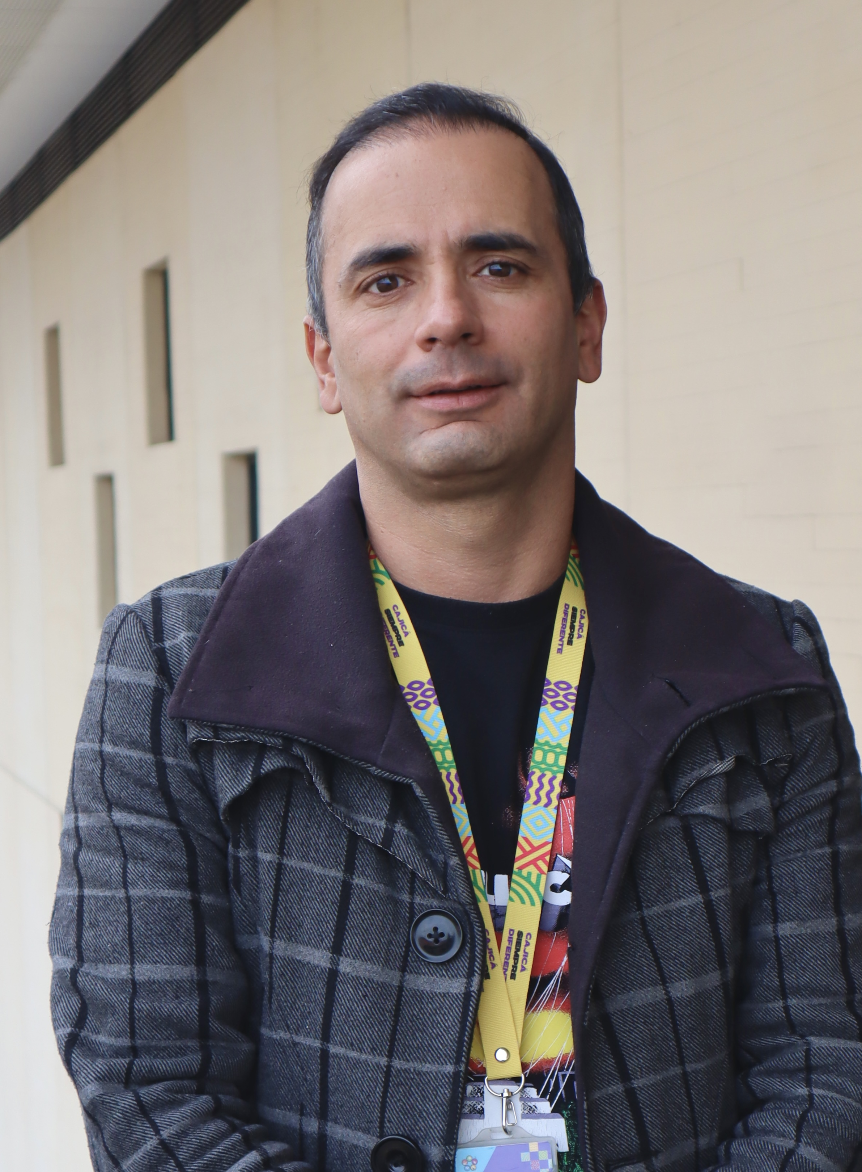
RESPONSABILIDADES DEL VIGÍA SG-SST:
John Jairo Moncada

Slide 20
Según la resolución 2013 de 1986
• Proponer a la Dirección de la Entidad a la adopción de medidas y el desarrollo de actividades que procuren y mantengan la salud en los lugares y ambientes de trabajo.
• Proponer y participar en actividades de capacitación en SST dirigidas en general a funcionarios y contratistas de la Entidad.
• Colaborar con los funcionarios de entidades gubernamentales de SST en las actividades que éstos adelanten dentro del Instituto y recibir por derecho propio los informes correspondientes.

Slide 21
• Visitar periódicamente los lugares de trabajo e inspeccionar los ambientes, máquinas, equipos, aparatos y las operaciones realizadas por el personal de trabajadores en cada área o sección de la Entidad e informar a la Dirección, sobre la existencia de factores de riesgo y sugerir las medidas correctivas y de control.
• Estudiar y considerar las sugerencias que presenten los colaboradores, en materia de medicina, higiene y seguridad industrial.
• Servir como organismo de coordinación entre la Dirección y los colaboradores en la solución de los problemas relativos a la SST.
• Tramitar los reclamos de los trabajadores relacionados con SST.
• Mantener un archivo de las actas de cada reunión y demás actividades que se desarrollen, el cual estará en cualquier momento a disposición de la persona que lo solicite.

Slide 22
Según el decreto 1072 de 2015
• Recibir por parte de la alta dirección la comunicación de la política de seguridad y salud en el trabajo.
• Recibir por parte del empleador información sobre el desarrollo de todas las etapas del Sistema de Gestión de Seguridad de la Salud en el Trabajo.
• Recibir los resultados de las evaluaciones de los ambientes de trabajo y emitir recomendaciones.
• Formar parte del equipo investigador de incidentes, accidentes de trabajo y enfermedades laborales.
• Apoyar la adopción de las medidas de prevención y control derivadas de la gestión del cambio.

Slide 23
• Participar en la planificación de las auditorías (artículo 2.2.4.6.29).
• Tener conocimiento de los resultados de la revisión de la alta dirección.
• Rendir cuentas internamente en relación con su desempeño.
• Dar recomendaciones para el mejoramiento del SG-SST.
• Participar en las capacitaciones que realice la Administradora de Riesgos Laborales.
• Revisión del programa de capacitación en Seguridad y Salud en el Trabajo.

Slide 24
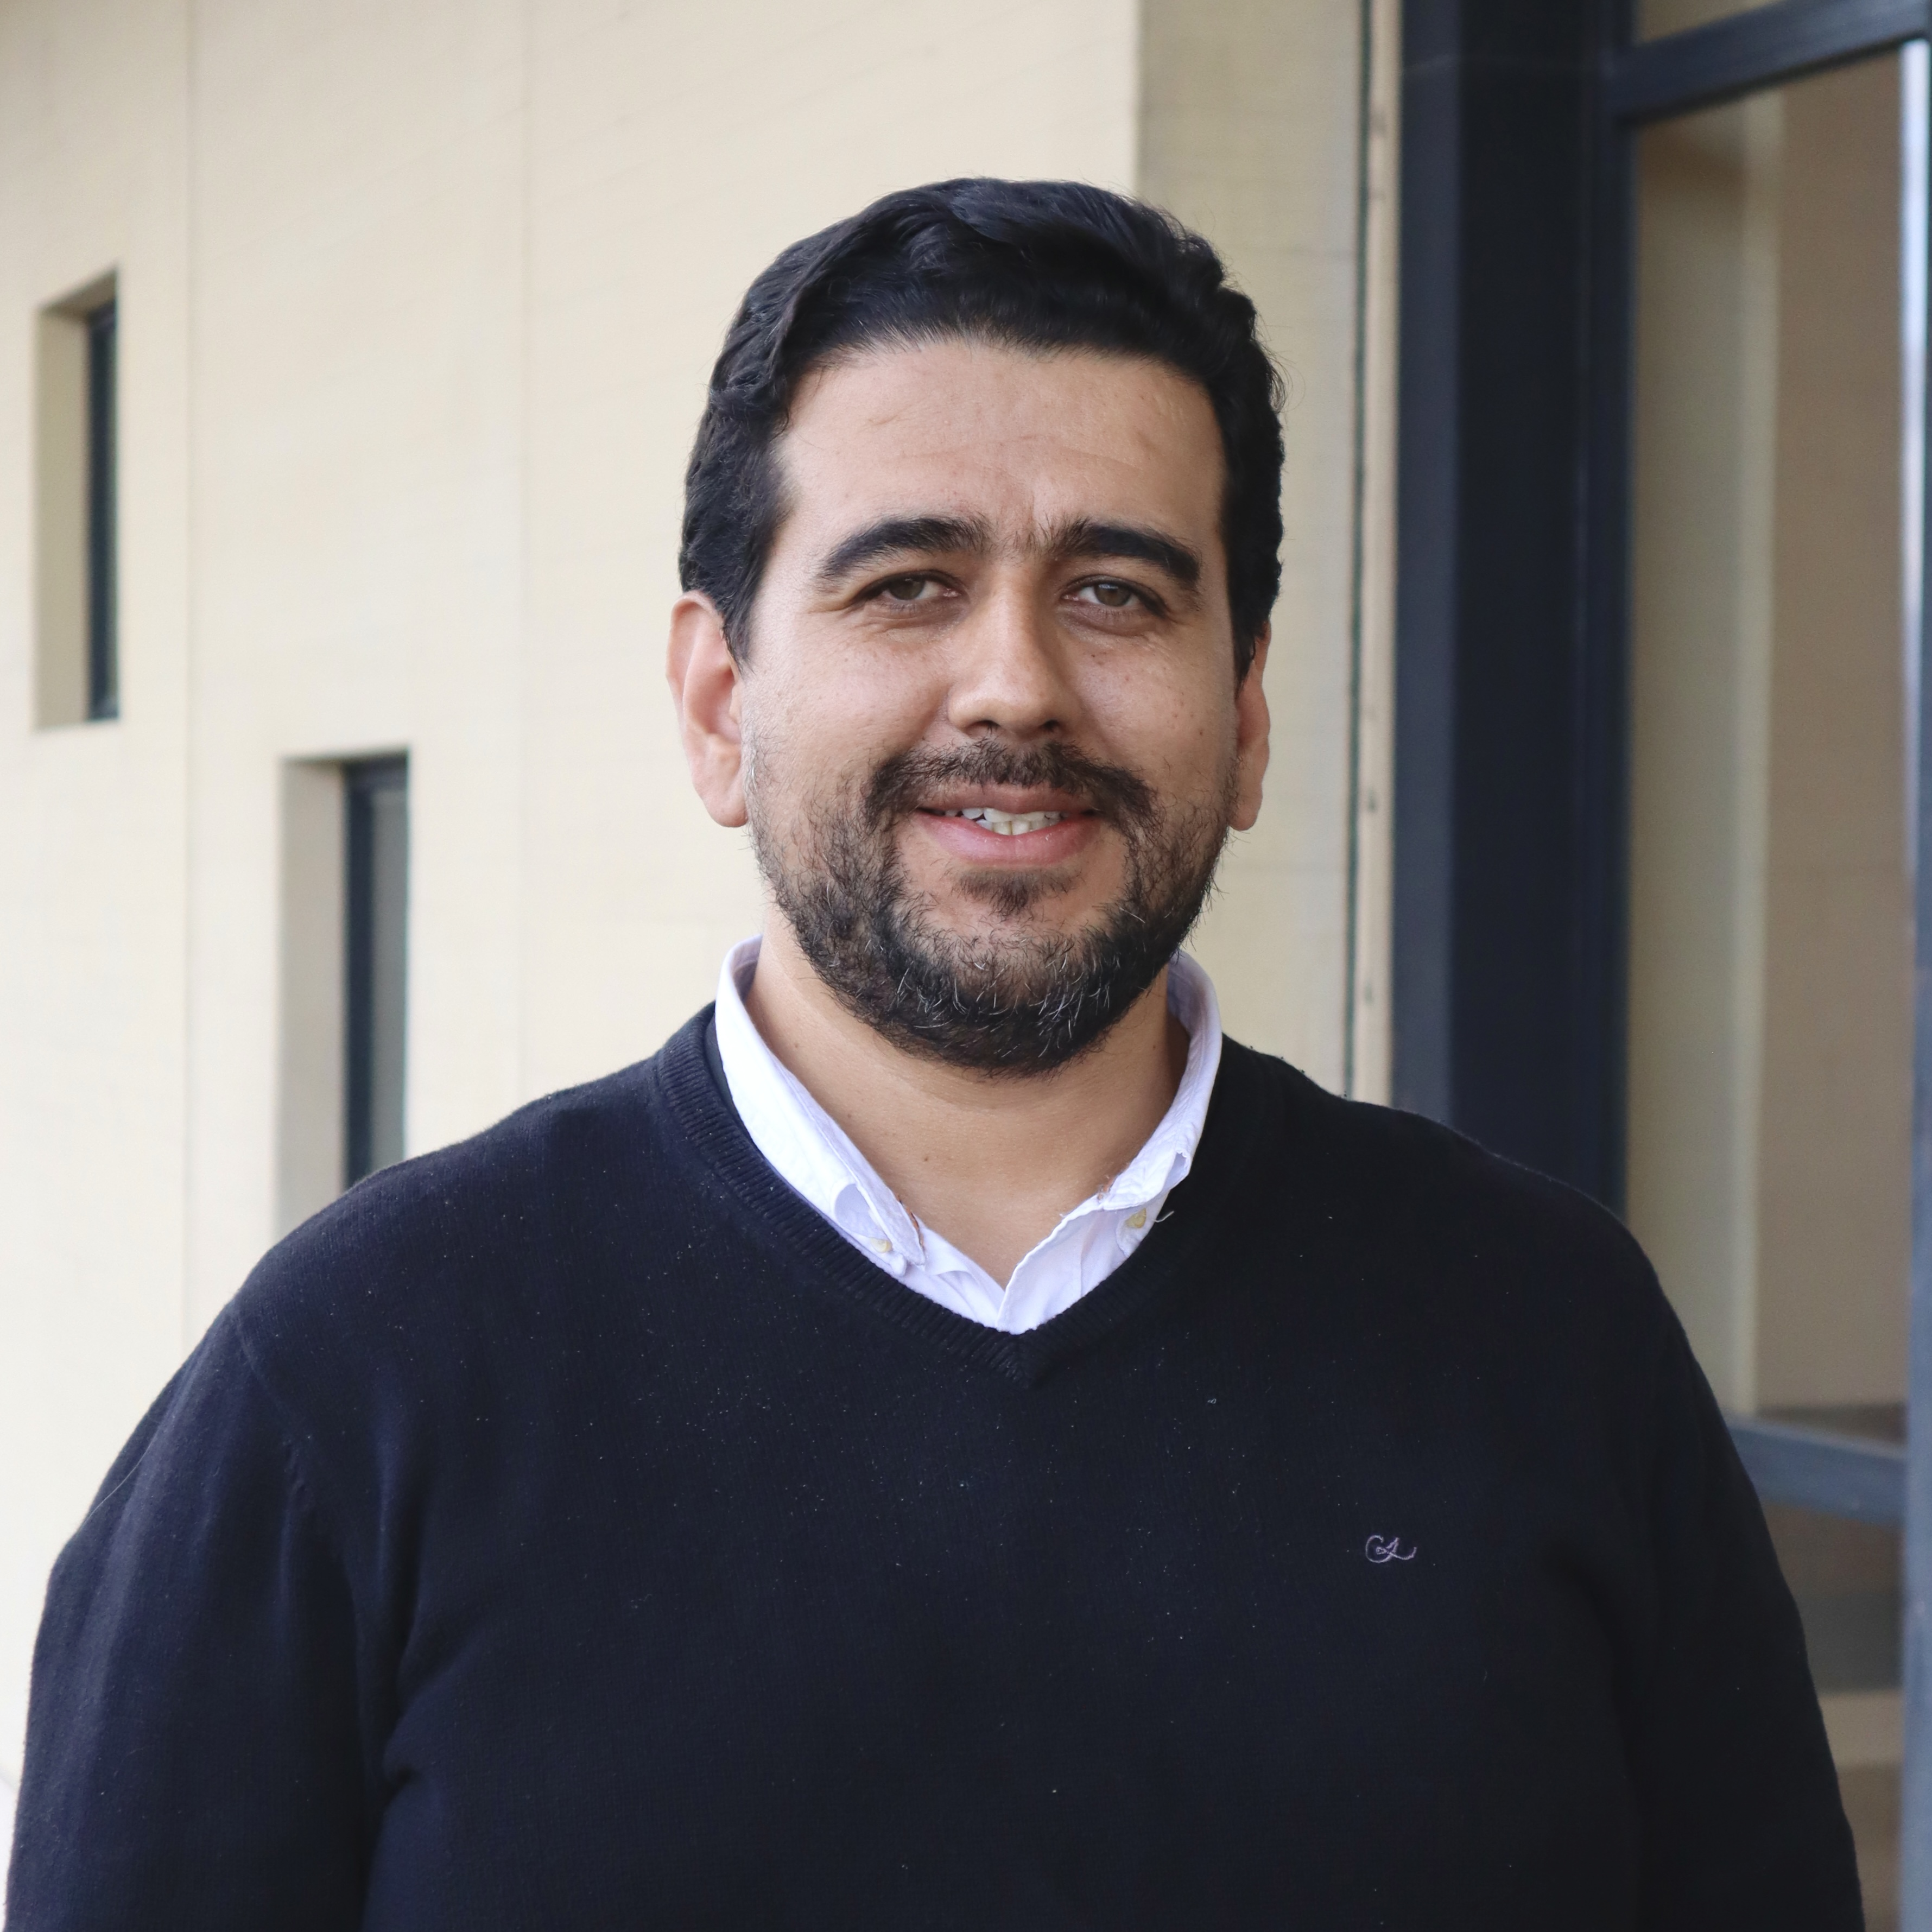
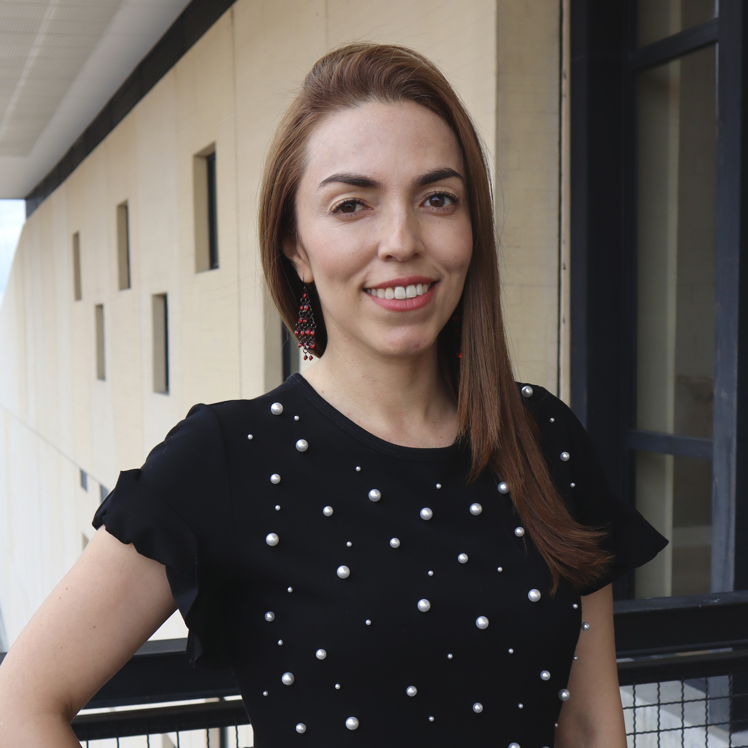
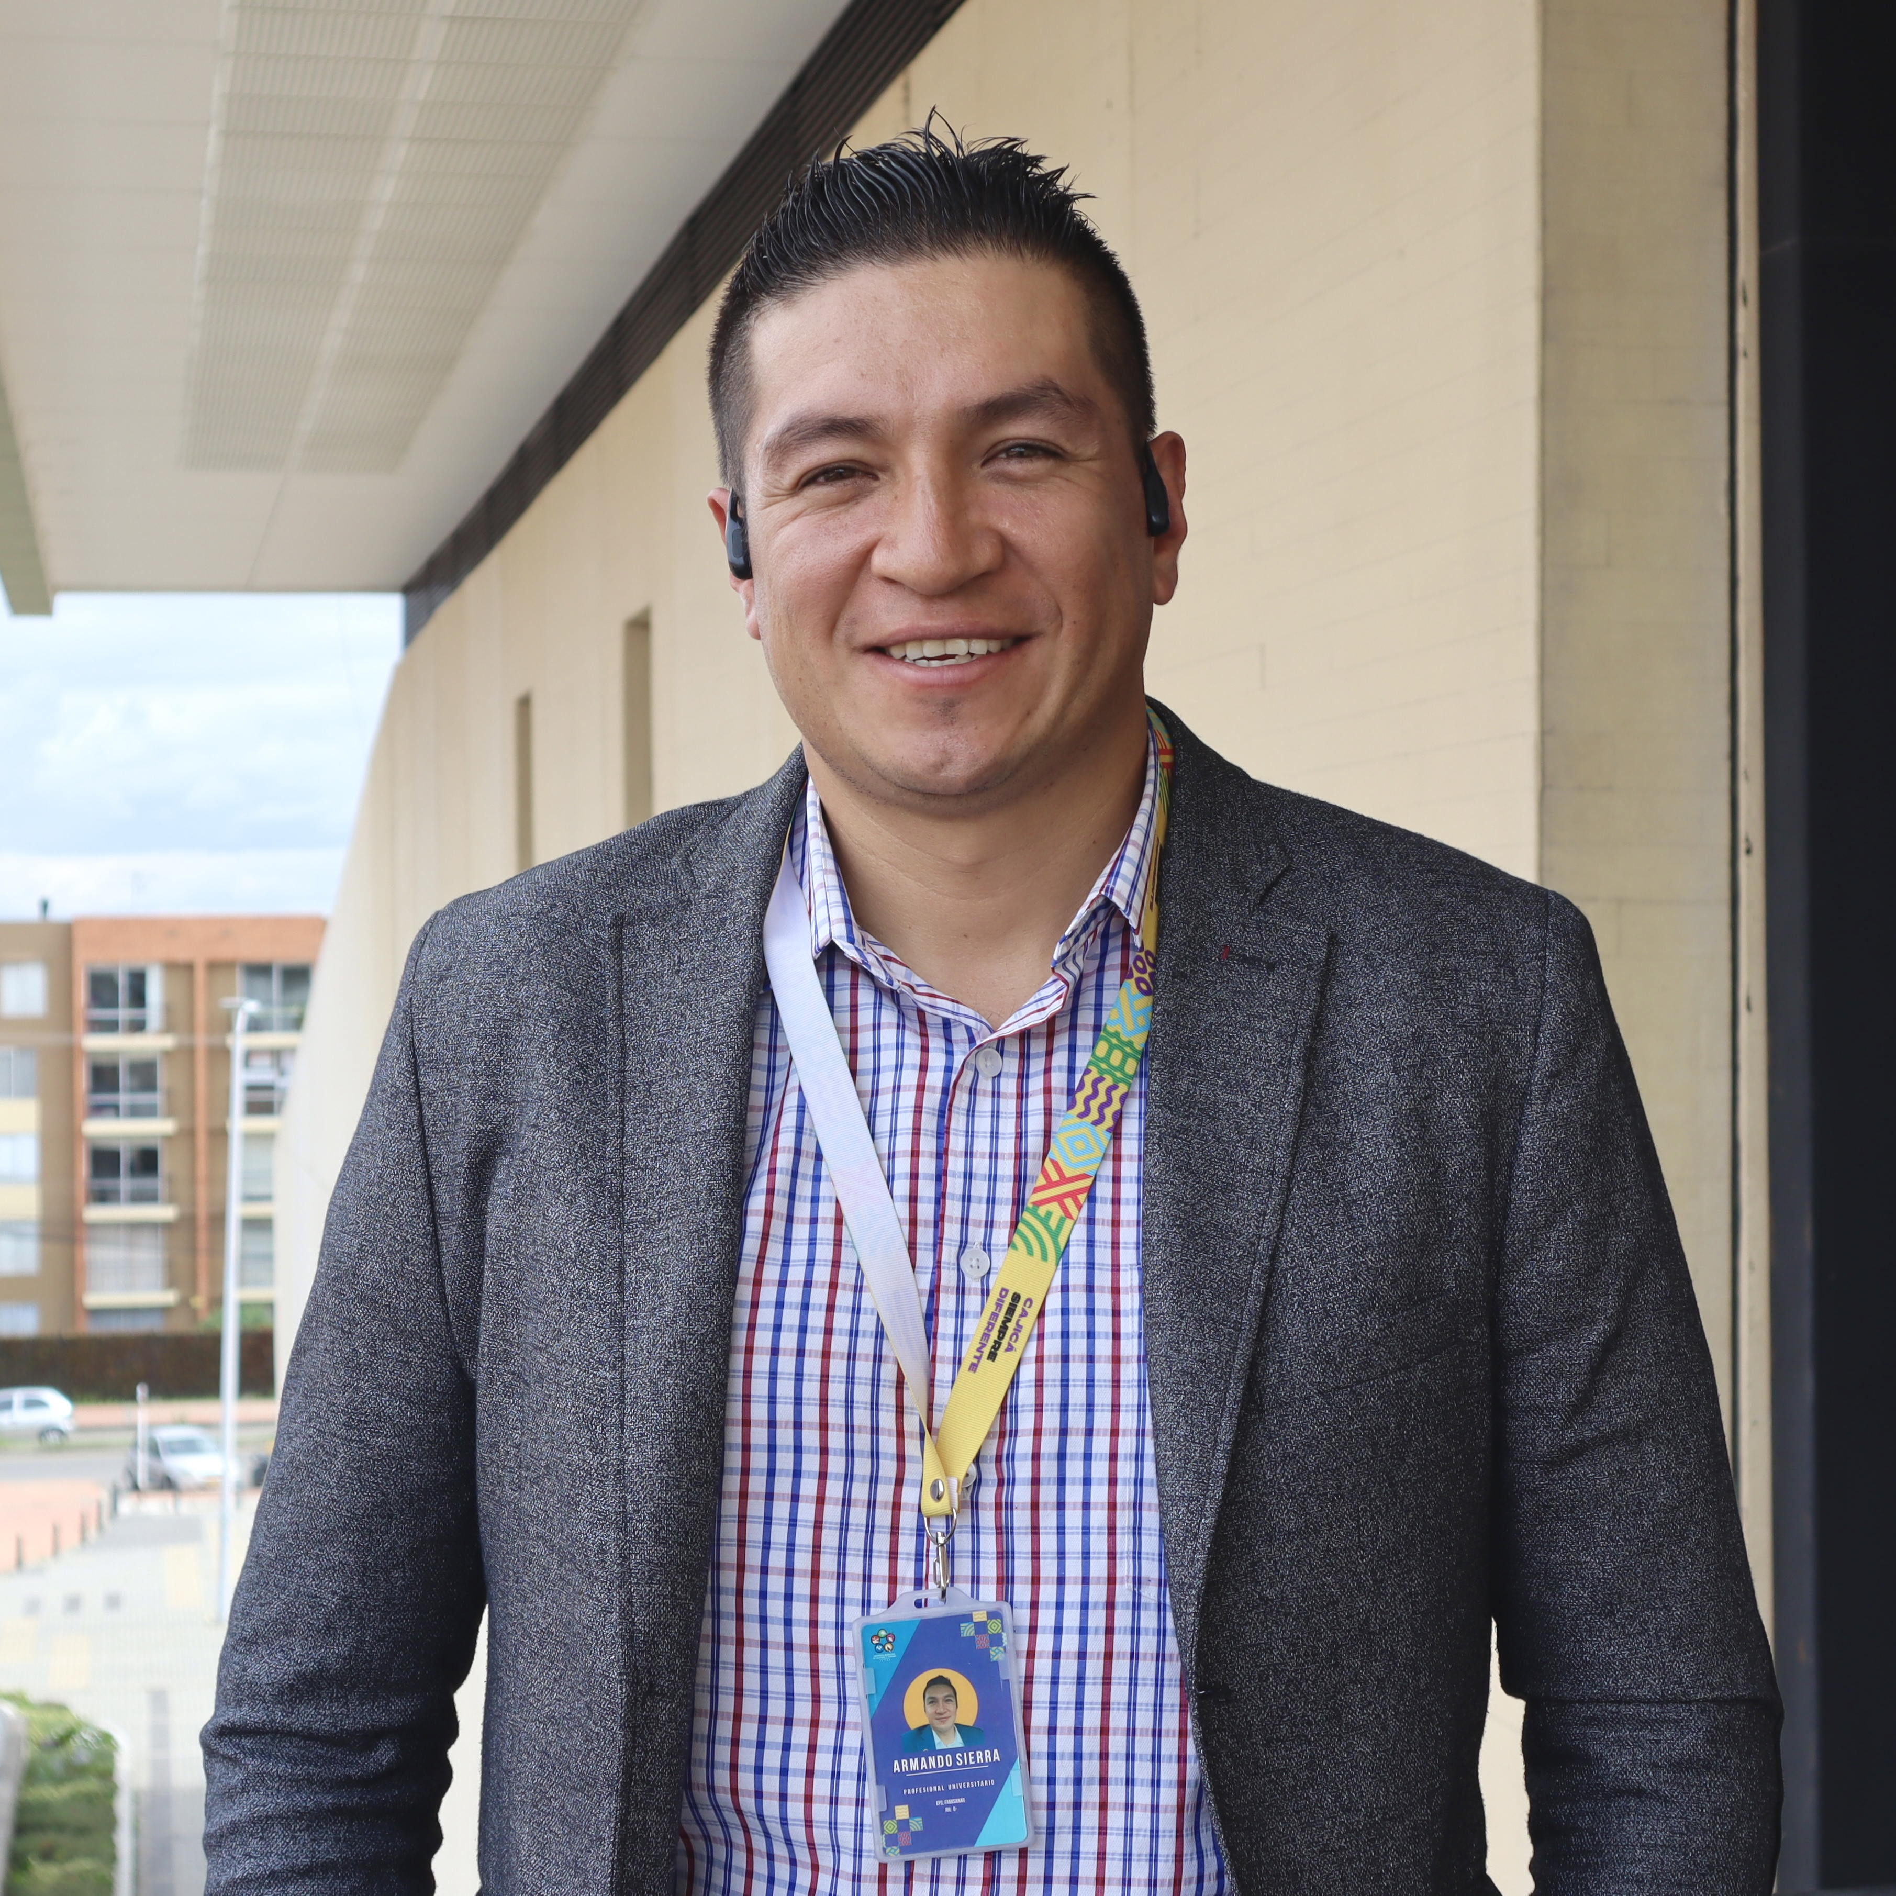
RESPONSABILIDADES DE LOS FUNCIONARIOS

Slide 25
• Conocer y tener clara la política de seguridad y salud en el Trabajo.
• Procurar el cuidado integral de su salud.
• Suministrar información clara, completa y veraz sobre su estado de salud.
• Cumplir las normas de seguridad e higiene propias del Instituto y de cada puesto de trabajo.
• Participar en la prevención de riesgos laborales mediante las actividades que se realicen en la Entidad.
• Informar las condiciones de riesgo detectadas al jefe inmediato.

Slide 26
• Reportar inmediatamente todo accidente de trabajo o incidente.
• Participar efectivamente en las capacitaciones de seguridad y salud en el trabajo.
• Utilizar cuidar y reponer los elementos de protección personal que se le suministran.
• Participar en la actualización de la identificación de peligros, evaluación y valoración de riesgos.
• Participar en la investigación de los incidentes y accidentes de trabajo.
• Participar en las inspecciones de seguridad.

Slide 27
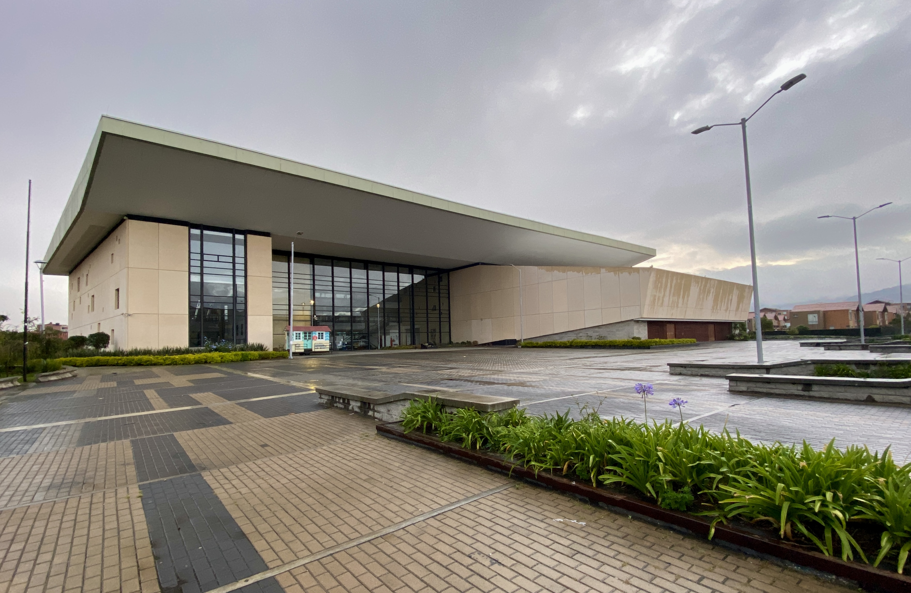
RESPONSABILIDADES DE LOS CONTRATISTAS

Slide 28
• Procurar el cuidado integral de su salud.
• Contar con los elementos de protección personal necesarios para ejecutar la actividad contratada, para lo cual asumirá su costo.
• Informar a los contratantes la ocurrencia de incidentes, accidentes de trabajo y enfermedades laborales.
• Participar en las actividades de Prevención y Promoción organizadas por los contratantes, el Vigía en SST, el responsable del SG-SST y/o la Administradora de Riesgos Laborales.
• Cumplir las normas, reglamentos e instrucciones del Sistema de Gestión de la Seguridad y Salud en el Trabajo SG-SST.
• Conocer y tener clara la política de seguridad y salud en el Trabajo.

Slide 29
• Suministrar información clara, completa y veraz sobre su estado de salud.
• Informar las condiciones de riesgo detectadas a la dirección.
• Reportar inmediatamente todo accidente de trabajo o incidente.
• Participar en la construcción y ejecución de planes de acción.
• Informar sobre las necesidades de capacitación y entrenamiento en seguridad y salud en el trabajo.
• Participar en las inspecciones de seguridad.

Slide 30

RESPONSABILIDADES DEL COMITÉ CONVIVENCIA LABORAL (CCL)

Slide 31
• Recibir y dar trámite a las quejas presentadas en las que se describan situaciones que puedan constituir acoso laboral, así como las pruebas que las soportan.
• Examinar de manera confidencial los casos específicos o puntuales en los que se formule queja o reclamo, que pudieran tipificar conductas o circunstancias de acoso laboral, al interior del Instituto.
• Escuchar a las partes involucradas de manera individual sobre los hechos que dieron lugar a la queja.
• Adelantar reuniones con el fin de crear un espacio de diálogo entre las partes involucradas, promoviendo compromisos mutuos para llegar a una solución efectiva de las controversias.
• Formular planes de mejora y hacer seguimiento a los compromisos.
• Presentar a la alta dirección del Instituto las recomendaciones para el desarrollo efectivo de las medidas preventivas y correctivas del acoso laboral.
• Elaborar informes trimestrales sobre la gestión del comité que incluya estadísticas de las quejas, seguimiento de los casos y recomendaciones.

Slide 32
¿QUÉ ES UN ACCIDENTE LABORAL?:

Slide 33
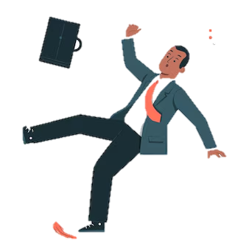
Un accidente laboral, es todo suceso repentino que sobrevenga por causa o con ocasión del trabajo y que produzca en el trabajador una lesión orgánica, una perturbación funcional o psiquiátrica, la invalidez o la muerte.

Slide 34
¿cuándo ES ACCIDENTE DE TRABAJO?

Slide 35

• Es AT aquél que se produce durante la ejecución de órdenes del empleador, o durante la ejecución de una labor bajo su autoridad, aun fuera del lugar y horas de trabajo.
• Es AT el que ocurre en el recorrido de la casa al trabajo o viceversa, cuando el transporte es suministrado por el empleador.
• Es AT las actividades recreativas, deportivas y culturales, siempre que actúen por cuenta o representación del empleador.

Slide 36
¿Cuándo NO ES ACCIDENTE DE TRABAJO?

Slide 37
• NO es AT aquel que NO se produzca o NO haya ocurrido por causa o con ocasión del trabajo.
• NO es AT el sufrido por el trabajador, fuera de la empresa, durante los permisos no remunerados o sin remuneración.
• NO es AT casos de violencia laboral (por estado de embriaguez del trabajador o como consecuencia de los hechos naturales).
• NO es AT el provocado intencionalmente o de manera dolosa por un trabajador, las conductas extralaborales del trabajador, la mutilación de una de sus extremidades con implementos de trabajo.

Slide 38
¿QUÉ ES UN INCIDENTE DE TRABAJO?

Slide 39

Suceso en el trabajo que tuvo el potencial de ser un accidente, en el que hubo personas involucradas sin que sufrieran lesiones o se presentaran daños a la propiedad y/o pérdida en los procesos.

Slide 40
¿QUÉ ES UNA CONDICIÓN INSEGURA?

Slide 41

Son aquellas situaciones que se presentan en el lugar de trabajo y se caracterizan por la presencia de riesgos no controlados que pueden generar accidentes de trabajo.

Slide 42

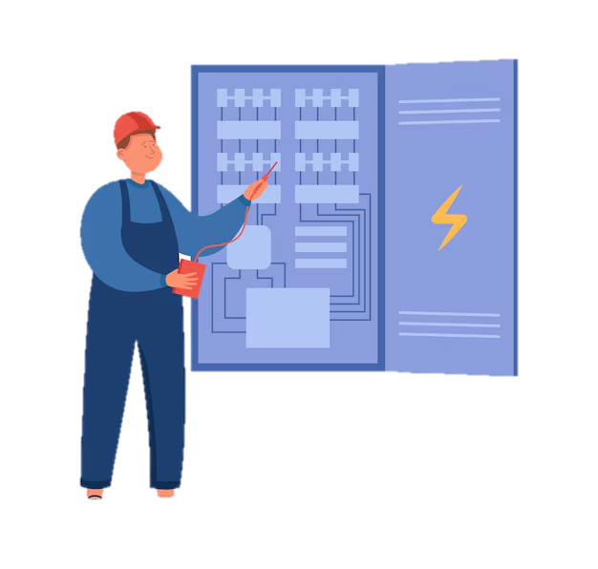
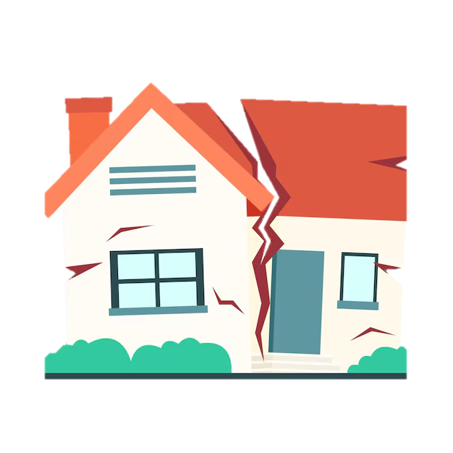
Ejemplos de condiciones inseguras
• Instalaciones eléctricas peligrosas
• Herramientas en mal estado
• Instalaciones en malas condiciones

Slide 43
¿QUE ES UN ACTO INSEGURO?

Slide 44

Son acciones u omisiones cometidas por las personas; estas generan que se produzcan accidentes y se hacen por:
• IMPERICIA
• IMPRUDENCIA
• NEGLIGENCIA.

Slide 45
¿QUÉ ES UNA ENFERMEDAD LABORAL?

Slide 46

Es toda patología contraída como resultado de la exposición a factores de riesgo inherentes a la actividad laboral o del medio en el que el trabajador desempeña su labor.

Slide 47
¿QUÉ DEBE HACER EN CASO DE ACCIDENTE?

Slide 48
Recuerde que la ARL a la que se encuentra afiliado es POSITIVA
• Avisarle a su jefe inmediato.
• Comunicarse con el área de Seguridad y Salud en el Trabajo.
• En tal motivo que no se pueda comunicar envié la versión del accidente al correo sgsst@culturacajica.gov.co
• Se cuenta con un plazo de dos (2) días hábiles siguientes a la ocurrencia del accidente es decir (48 horas). Después de este tiempo no se tomará como Accidente Laboral.

